Slide 1
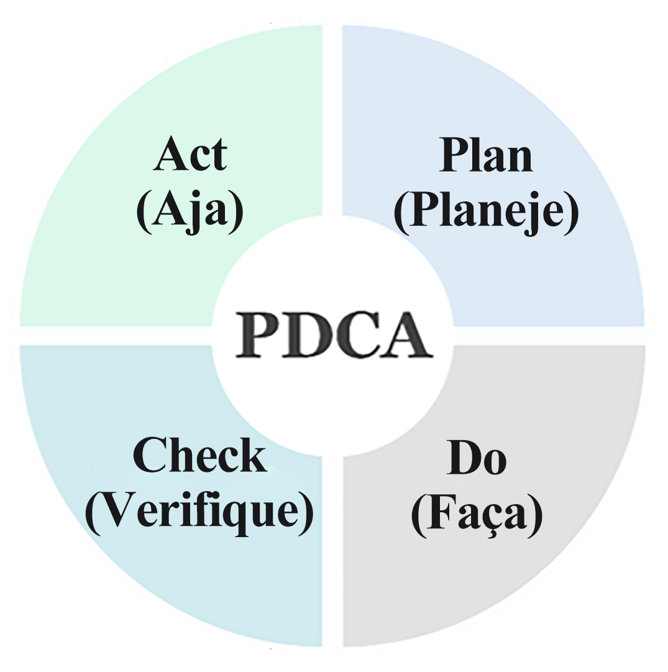
Modelo de apresentação PDCA
Relatório de ciclo PDCA
Nome do projeto/da iniciativa

Slide 2

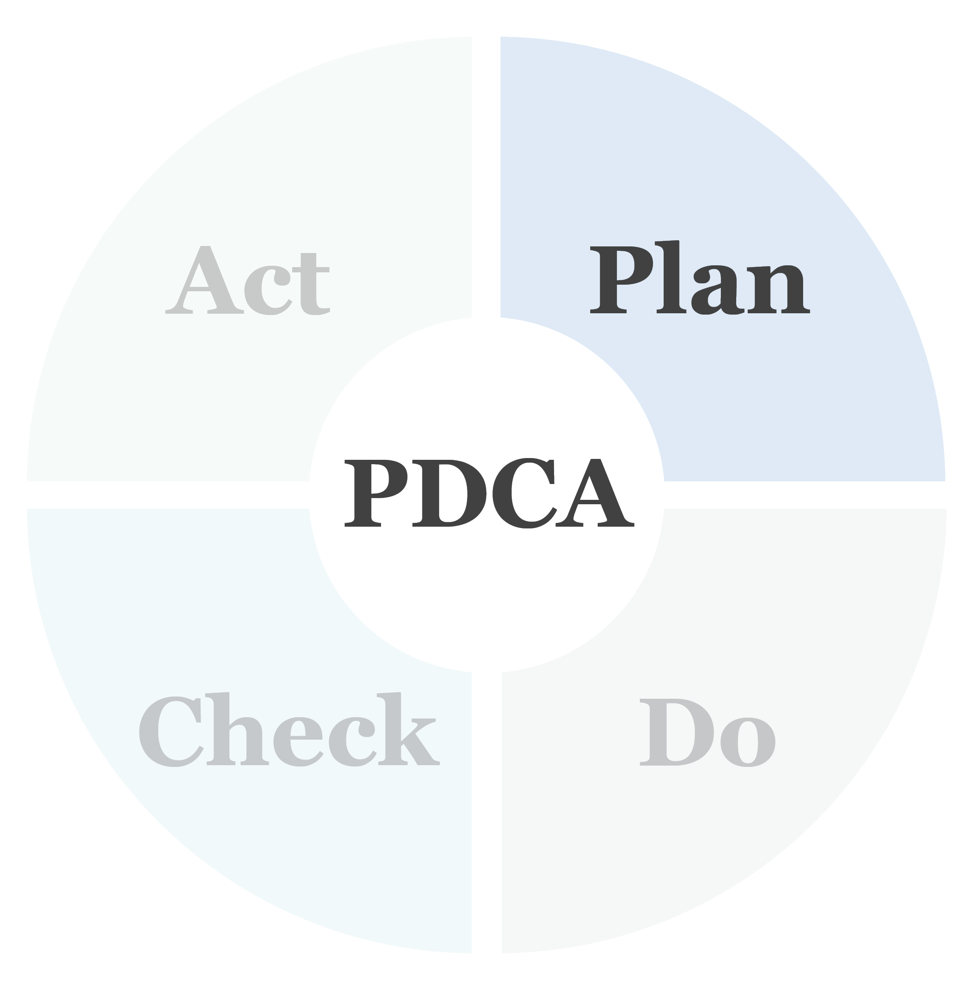


Descrição
Act
(Aja)
Plan
(Planeje)
Check
(Verifique)
Do
(Faça)
Check
(Verifique)

Slide 3
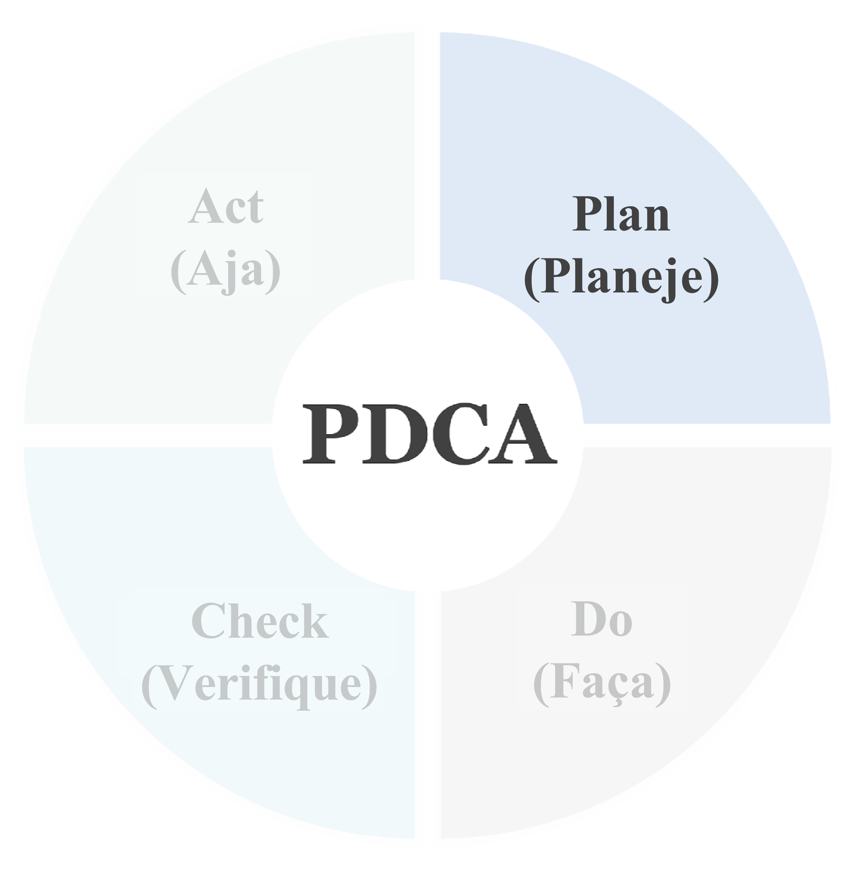
Declaração do problema
Descreva o problema ou a oportunidade de melhoria.
Análise de causa
Problema
Causa
Causa
Causa
Causa
Causa
Causa
Causa
Causa
Causa
Causa
Causa
Causa
Causa
Causa
Causa
Causa

Slide 4
Objetivos
Defina o que você pretende alcançar com metas específicas e mensuráveis.
Envolvimento das partes interessadas
Liste as principais partes interessadas, as respectivas funções no processo PDCA e como o envolvimento delas ajudará a alcançar os objetivos.
Nome | Função | Experiência

Slide 5
Plano de ação
Descreva as etapas para alcançar os objetivos.
Atividade | Proprietário | Data de início | Data de término | Resultado esperado
 |  | DD/MM/AA | DD/MM/AA

Slide 6

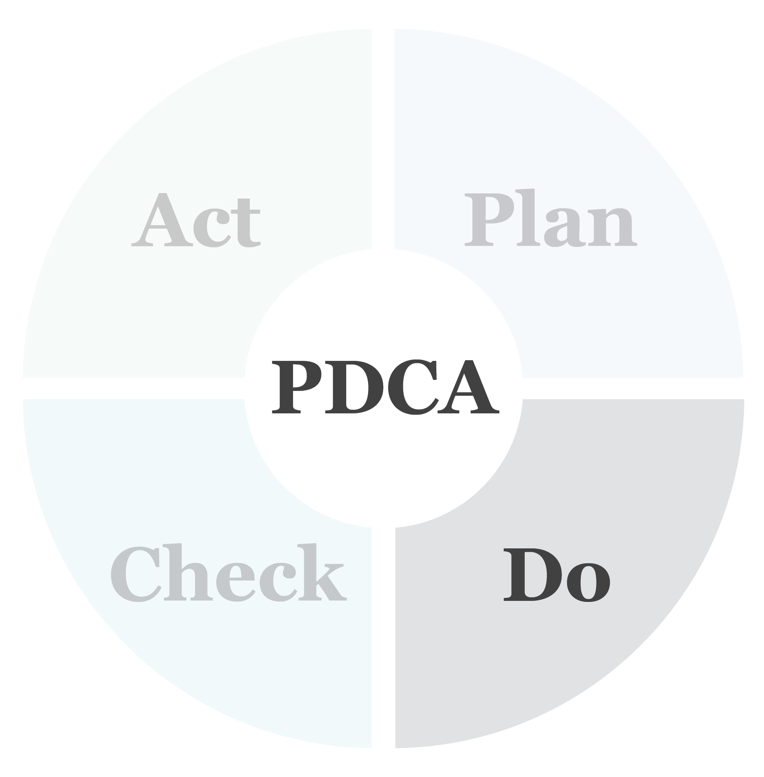


Act
(Aja)
Plan
(Planeje)
Check
(Verifique)
Do
(Faça)
Descrição
Check
(Verifique)

Slide 7
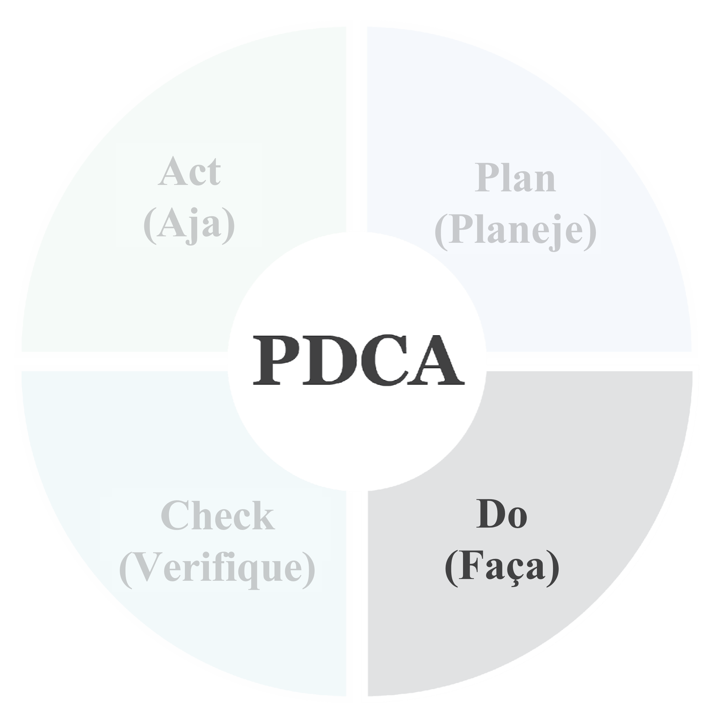
Implementação
Descreva as ações tomadas, os recursos alocados e os desafios encontrados durante a implementação.

Slide 8

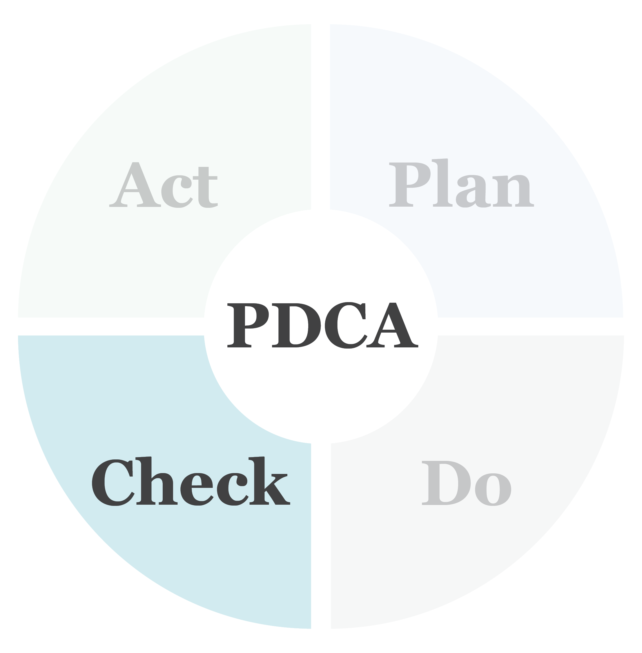


Act
(Aja)
Plan
(Planeje)
Descrição
Check
(Verifique)
Do
(Faça)
Check
(Verifique)

Slide 9
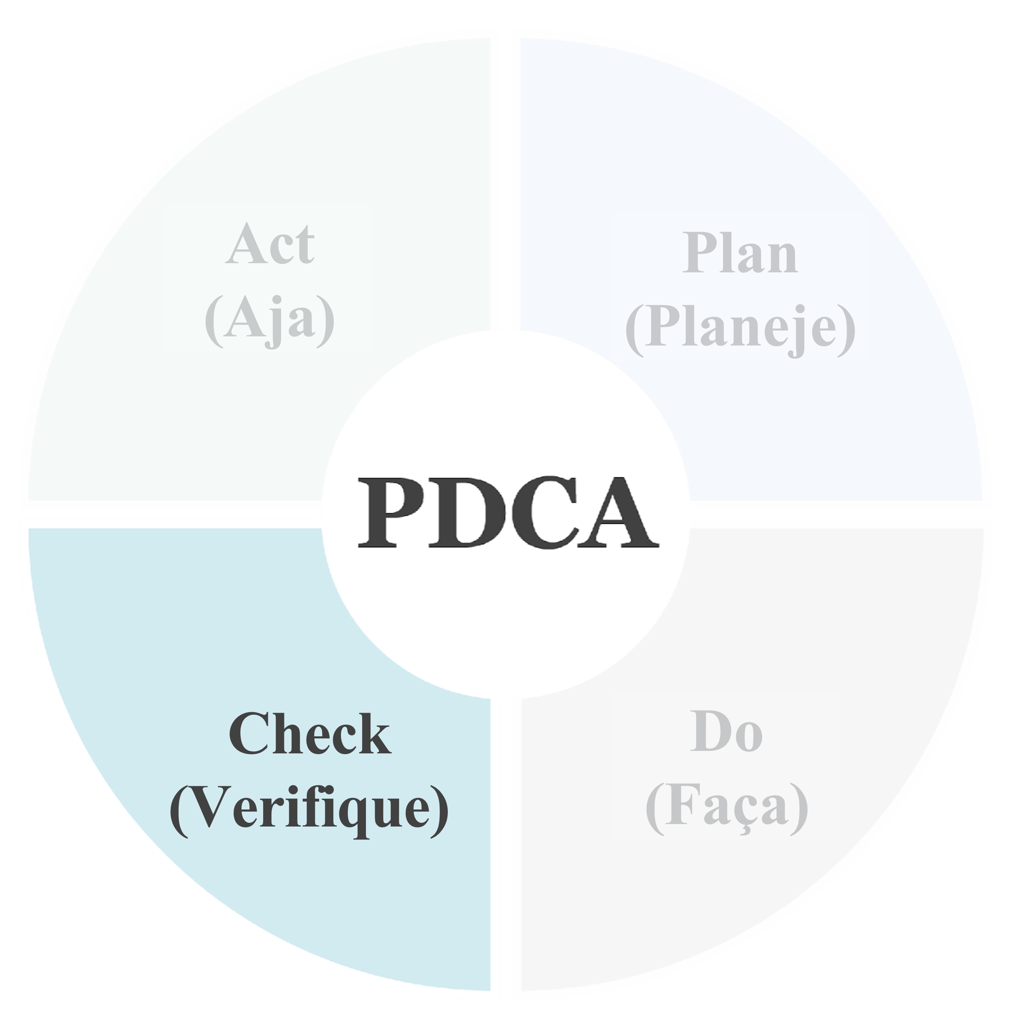
Análise de dados
Apresente os dados coletados durante a implementação. Inclua tabelas ou gráficos para ilustrar o desempenho em relação aos objetivos.
Comparação
Compare os resultados reais com os objetivos definidos na fase de planejamento. Destaque lacunas ou realizações.

Slide 10

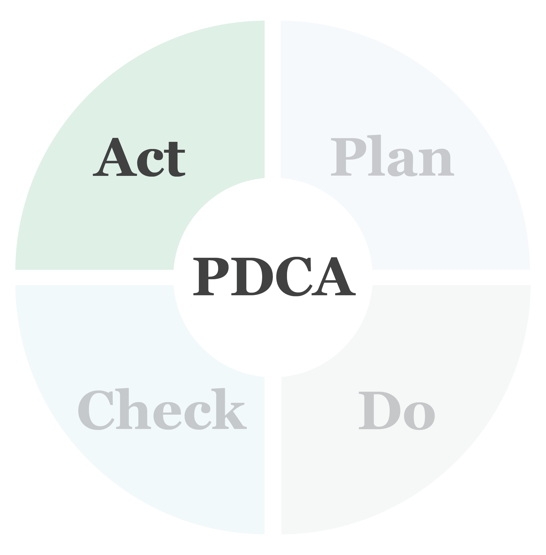


Descrição
Act
(Aja)
Plan
(Planeje)
Check
(Verifique)
Do
(Faça)
Check
(Verifique)

Slide 11
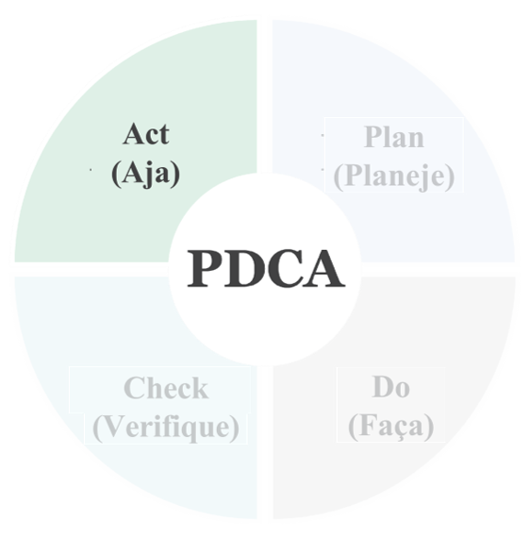
Ações corretivas
Com base na análise, descreva os ajustes ou ações corretivas que serão tomadas para melhorar ainda mais o processo.
Lições aprendidas
Resuma os principais insights do ciclo PDCA que podem ser aplicados a projetos futuros.
Próximas etapas
Descreva ações de acompanhamento, planos de monitoramento e etapas para padronizar o processo no futuro.
Fornecido pela Smartsheet, Inc.

Slide 12
AVISO DE ISENÇÃO DE RESPONSABILIDADE Artigos, modelos ou informações disponibilizados pela Smartsheet no site são apenas para referência. Trabalhamos para manter as informações atualizadas e corretas, mas não damos garantia de qualquer natureza, seja explícita ou implícita, a respeito da integridade, precisão, confiabilidade, adequação ou disponibilidade do site ou das informações, dos artigos, dos modelos ou dos gráficos relacionados contidos no site. Portanto, toda confiança que você depositar nas informações será estritamente por sua própria conta e risco.

